Slide 1
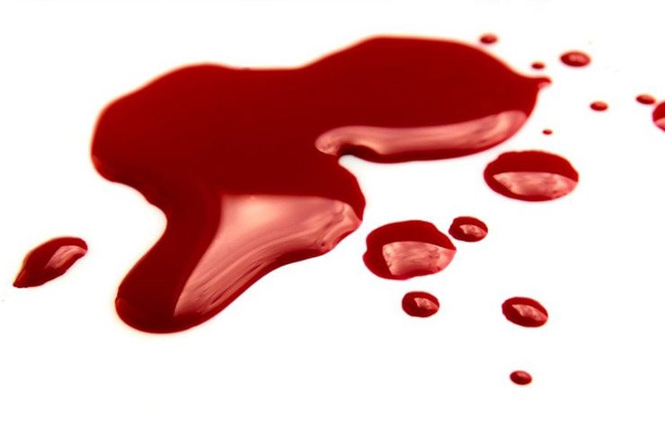
Если у ребенка идет кровь:
действия при кровотечениях

Slide 2
Кровотечение – это истечение крови из кровеносных сосудов при нарушении целостности или проницаемости их стенки.
Главная задача первой помощи – скорее остановить кровотечение!

Slide 3
При остановке кровотечения:
- действуйте быстро и уверенно!
- не обращайте внимания на кровь!
- независимо от вида кровотечения – тактика одна!
- выбирайте метод, требующий наименьшей затраты времени!
- помните о личной безопасности!

Slide 4
Методы временной остановки кровотечения:
1. Давление на рану руками с последующим наложением давящей повязки.
2 . Максимальное сгибание в суставе с последующей фиксацией в таком положении.
3. Возвышенное положение конечности.
4. Наложение жгута.
Любые - можно сочетать!

Slide 5
1. Давление на рану – проводить ЧЕРЕЗ ткань,
НЕ МЕНЕЕ 10-15 минут.
Рана глубокая –заполните ее салфетками/тканью.

Slide 6
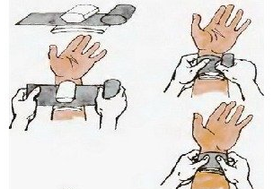
Давящая повязка: техника наложения
на рану – ЧИСТУЮ (лучше стерильную) салфетку/ткань, ПОВЕРХ нее – ВАЛИК бинта, либо плотно свернутый комок ваты/ткани;
ТУГО забинтовать круговыми ходами бинта;
идеален для давящей повязки – индивидуальный перевязочный пакет.

Slide 7
ВАЖНО: когда рана пропитается кровью – наложите еще одну повязку ПОВЕРХ первой!
На сосуды шеи можно накладывать только через руку!

Slide 8
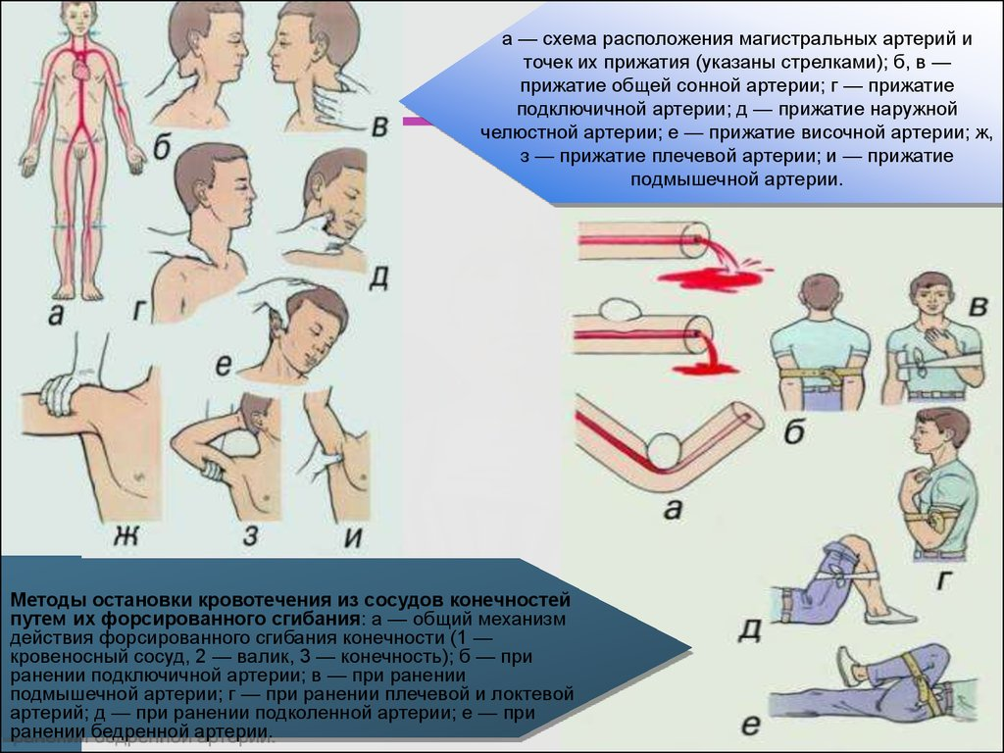
2. Максимальное сгибание в суставе с последующей фиксацией в таком положении:
Возможно при ранении:
- подключичной артерии
- подмышечной артерии
- плечевой и локтевой артерий

Slide 9
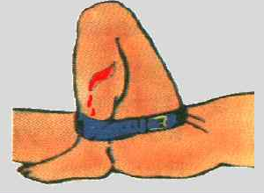
Возможно при ранении:
- подколенной артерии
- бедренной артерии
- артерий голени и стопы

Slide 10
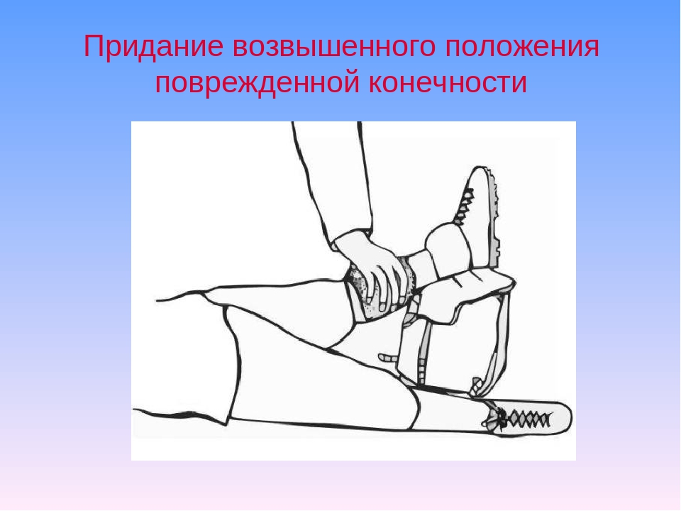
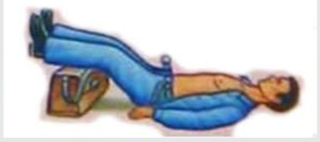
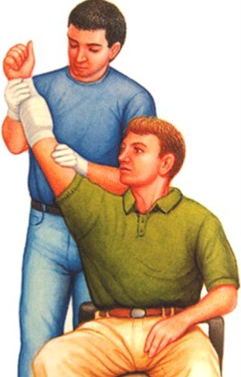
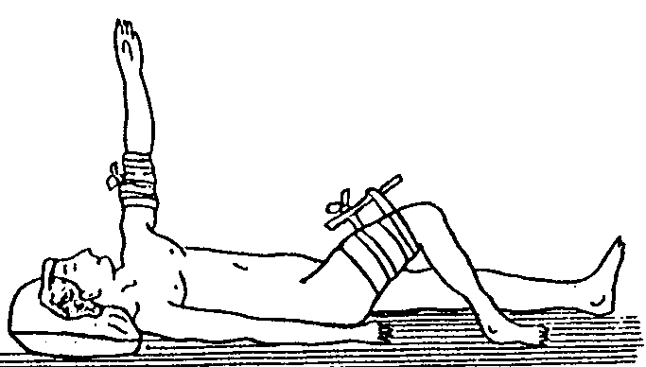
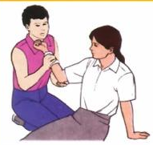
3. Возвышенное положение конечности:
По возможности ВЫШЕ уровня сердца

Slide 11
4.Наложение жгута
Если Вы НЕ уверены в своих навыках
– жгут НЕ накладывать, т.к.велика вероятность отмирания конечности!
Показания для наложения:
- любое МАССИВНОЕ кровотечение на конечности;
- РАЗМОЗЖЕНИЕ (не видно, откуда течет!) или АМПУТАЦИЯ конечности;
- ОДИН спасатель, но МНОГО ран, либо много пострадавших.

Slide 12
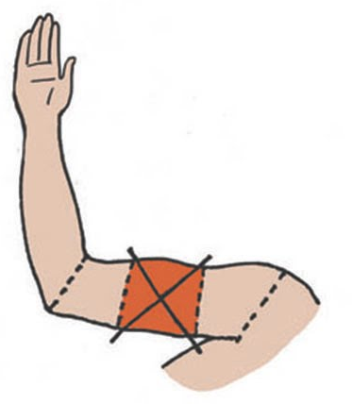
ВАЖНО 1. Жгут НЕ накладывается на голую конечность!
2. Места наложения: плечо, бедро, шея с одной стороны!
3. Нельзя закрывать, должно быть видно!
4. Записка под жгутом обязательна!
5. Оставлять НЕ более 30 минут!
ЗАПРЕЩЕНО: накладывать жгут на СРЕДНЮЮ ТРЕТЬ ПЛЕЧА!

Slide 13
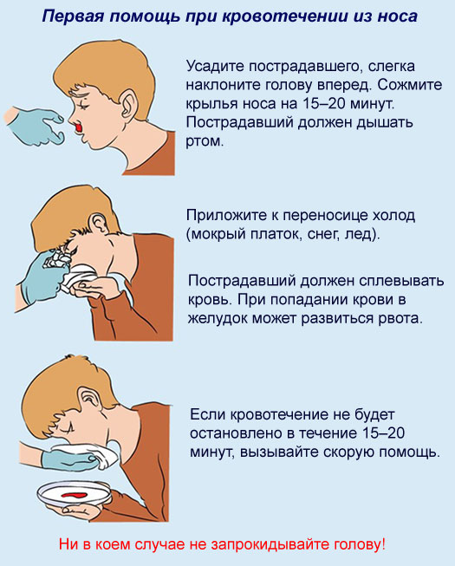
Носовые кровотечения

